Slide 1

OIBT
EPAI, Jonathan Baechler

Slide 2
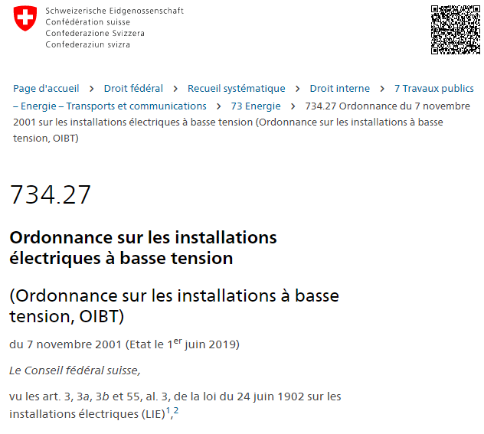









OIBT p.1 Titre
DETEC
RS 734.27 - Ordonnance du 7 novembre 2001 sur les installations électriques à basse tension (Ordonnance sur les installations à basse tension, OIBT) | Fedlex

Slide 3
OIBT CHAPITRE 1
Dispositions générales

Slide 4

Champ d’application
OIBT Chap.1 Art.1 al.2-3
Interventions sur les installations électriques BT
Contrôle des installations électriques BT
Types d’installations électriques:
  Alimentées à courant fort < que 1000 V en alternatif
  Les installations alimentées à courant fort, mais qui sont exploités sous haute tension.
  Les installations électriques exploitées sous une tension de service n’excédant pas 50 V en courant alternatif ou 120 V en courant continu et sous un courant de service de 2 A au maximum sont régies uniquement par les dispositions générales prévues aux art. 1 à 5 de la présente ordonnance.
Courant fort
Courant faible

Slide 5
Disposition extraordinaire
OIBT Chap.1 Art.1 al.4
Autorisation des dérogations par :
    1. Le DETEC
    2. L’inspection
La demande doit être motivée !

Slide 6
C’est quoi l’inspection ?
OIBT Chap.1 Art.1 al.4
L’inspection fédérale des installations à courant fort.
Ou plus communément appelée:
L’ESTI
Si vous voulez l’apprendre en allemand vous pouvez vous amuser !
Eidgenössisches Starkstrominspektorat
https://www.esti.admin.ch/fr/esti-page-daccueil/

Slide 7


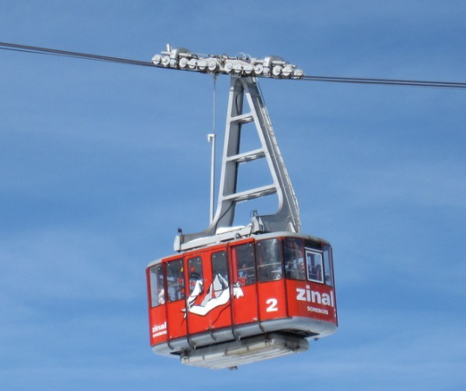

L’OIBT ne s’applique pas sur:
OIBT Chap.1 Art.1 al.5
Les chemins de fer
Les installations à câbles
L’éclairage des routes et places publiques

Slide 8


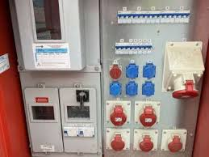
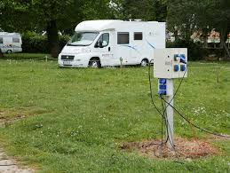

Par installations électriques on entend :
OIBT Chap.1 Art.2 al.1
Les installations intérieures
Les installations alimentées par une installation intérieur
Les installations de production d'énergie, qu’elles soient reliées ou non au réseau de distribution à basse tension
Les installations qui desservent les places de camping, les ports de plaisance, etc
Les installations alimentent des chantiers, des marchés, des cirques, des entreprises foraines, des distributeurs automatiques de billets, des panneaux publicitaires, l’éclairage de bâtiments
les installations électriques provisoires raccordés à demeure (fixe)

Slide 9
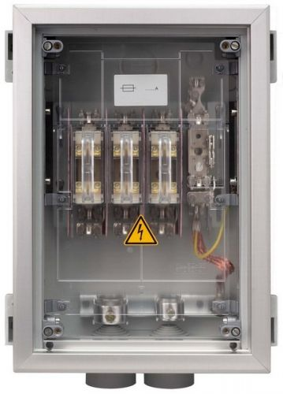


Point de transition ?
OIBT Chap.1 Art.2 al.2
coupe-surintensité général (CSG)
Installation intérieure
Réseau électrique
Icc = 15 à 25x In !!! https://www.youtube.com/watch?v=WzFRmN3SdsI

Slide 10
Exigences fondamentales (buts)?
OIBT Chap.1 Art.3 al.1
Les installations sont établies, modifiées, entretenues et contrôlées selon la norme.
Buts: ?
Protection des personnes
Protection des choses
Protection des animaux

Slide 11
Normes Internationales harmonisées
OIBT Chap.1 Art.3 al.2
CEI: International Electrotechnical Commision
CENELEC: Comité Européen de Normalisation Electrotechnique
Pourquoi cette harmonisation ?

Slide 12
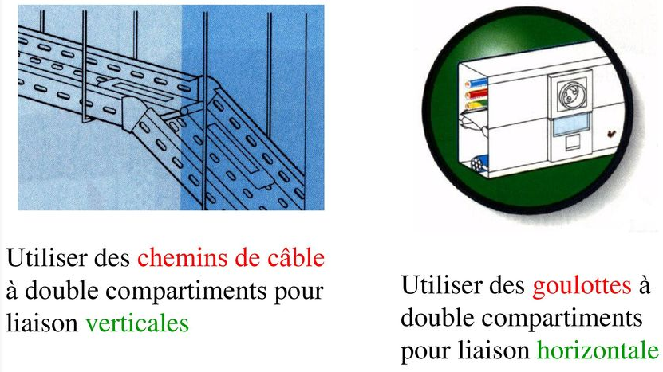
Lutte contre les perturbations
OIBT Chap.1 Art.4 al.1
Les installations électriques doivent être établies, modifiées et entretenues de façon à ne pas perturber exagérément l’utilisation correcte d’autres installations électriques, de matériels électriques et d’installations à courant faible.

Slide 13
Lutte contre les perturbations
OIBT Chap.1 Art.4 al.3-4
Disposition particulière pour la compatibilité électromagnétique (CEM)
    But: Normalisation -> test avec des champs magnétiques (METAS)
    METAS est un institut fédéral de métrologie
Protection contre le rayonnement ionisant (l’ORNI)
https://www.admin.ch/opc/fr/classified-compilation/19996141/index.html
Sujet d’actualité: les antennes 5G

Slide 14
Devoirs du propriétaire d’une installation
OIBT Chap.1 Art.5
Veille à ce que l’installation électrique réponde en tout temps aux exigences. Sur demande, il doit présenter un rapport de sécurité (RS).
Il est tenu de conserver à cet effet la documentation technique de l’installation (schéma, plans, instructions d’exploitation, etc.)
Il est tenu de faire réparer les défauts sans retard.
Celui qui exploite et utilise directement est tenu de signaler sans délai au propriétaire les défauts éventuels et de veiller à ce qu’il y soit remédié.

Slide 15
OIBT CHAPITRE 2
Autorisation pour travaux d’installation

Slide 16
Installations électriques ?
OIBT Chap.2 Art.6
Celui qui établit, modifie ou entretient des installations électriques et celui qui veut y raccorder à demeure des matériels électriques fixes ou qui débranche, modifie ou entretient de tels raccordements doit être titulaire d’une autorisation d’installer accordée par l’Inspection.

Slide 17

Autorisation générale d’installer
(personnes physique)
OIBT Chap.2 Art.7
Qu’elles soient du métier (Maîtrise ou HES + 3 ans pratique)
! Vous n’êtes pas concernés lorsque l’on parle d’une personne du métier. Votre monteur non-plus !
Que leur niveau de formation corresponde à l’état le plus récent de la technique et que leur formation continue soit assurée
Elles offrent toute garantie qu’elles se conformeront aux prescriptions de la présente ordonnance
Je peux signer?

Slide 18
Définition d’une personne du métier
OIBT Chap.2 Art.8
Une personne maîtrisée
OU
3 ans de pratique avec une personne du métier
        +
  Examen pratique (idem que chef de projet et expert en sécurité)
  +
  CFC+ Diplôme technique ou HES (école d’ingénieur)
  ou ES (école supérieur)
J’ai fait tout ça en 1934 !

Slide 19


Autorisation accordée à des entreprises
OIBT Chap.2 Art.9
Je peux signer pour toi ?
Quelles sont les conditions ?
Elle ont une personne du métier. (responsable technique)
Elles garantissent que les personnes du métier et les personnes citées dans l’autorisation d’installer disposent d’un niveau de formation correspondant à l’état le plus récent de la technique et suivent des cours de formation continue.
Elles garantissent que ces personnes se conformeront aux prescriptions de la présente ordonnance.

Slide 20
Responsable technique à temps partiel
OIBT Chap.2 Art.9 al.3
Lorsqu’une entreprise emploie le responsable technique à temps partiel, l’autorisation générale d’installer n’est accordée que si les conditions suivantes sont réunies:
Le taux d’occupation est d’au moins 40 %.
La charge de travail correspond au taux d’occupation.
Le responsable occupe cette fonction dans 2 entreprises au max.

Slide 21


Organisation de l’entreprise
OIBT Chap.2 Art.10 al.1-2
Un responsable technique (à 100 %) pour 20 personnes
Ou si plus de 20 personnes :
Un responsable technique (à 100 %) pour 3 contrôleurs
Les contrôleurs peuvent à leur tour superviser 10 personnes

Slide 22
Exécution de travaux d’installation par l’entreprise
OIBT Chap.2 Art.10a
Confier l’exécution des travaux qu’à des membres du personnel:
  Installateur-électricien CFC
  Électricien de montage CFC
Les personnes du métier, les installateurs et les électriciens de montage peuvent effectuer la mise en service initiale des installations électriques.
Les responsables techniques et les monteurs (installateur ou de montage) peuvent surveiller jusqu’à 5 apprentis ou auxiliaires maximum.

Slide 23
Recours à d’autres entreprises ou à des particuliers
OIBT Chap.2 Art.10b
Ok si l’entreprise a l’autorisation générale d’installer
Un particulier aussi mais doit être intégrer à l’organisation au même titre que le personnel
La responsabilité et le contrôle finale demeurent dans tous les cas du ressort de l’entreprise sous-traitante.
L’entreprise sous-traitante veillent à ce que les travaux d’installation soient contrôlés régulièrement

Slide 24
Autorisation temporaire
OIBT Chap.2 Art.11
Si une entreprise n’emploie momentanément aucune personne du métier, l’Inspection peut lui accorder une autorisation temporaire si elle emploie au moins une personne autorisée à contrôler ou une personne qui effectue des travaux sur des installations propres à l’entreprise.
L’autorisation temporaire est valable 6 mois.

Slide 25

Autorisation d’installer limitées
OIBT Chap.2 Art.12
L’Inspection peut délivrer des autorisations d’installer limitées:
Pour des travaux effectués sur des installations propres à l’entreprise
Pour des travaux effectués sur des installations spéciales
Pour le raccordement de matériels électriques

Slide 26
Travaux effectués sur des installations propres à l’entreprise
OIBT Chap.2 Art.13 al.1
Le personnel (électricien d’exploitation) doit remplir les conditions suivante:
CFC d’installateur électricien + 3 ans de pratique (avec personne du métier)
OU
CFC d’une profession d’installateur électricien 5 ans de pratique (avec personne du métier)
OU
Ils ont réussi un examen organisé par l’Inspection
Cette personne doit faire en sorte que:
La formation des membres du personnel correspond à l’état le plus récent de la technique
Les personnes visées suivent les cours de formation continue

Slide 27
L’autorisation permet d’exécuter les travaux suivants sur des installations propres à l’entreprise:
OIBT Chap.2 Art.13 al.3
Les travaux d’entretien et la suppression de perturbations
La modification d’installations en aval d’un coupe-surintensité d’abonné (tableau électrique) ou de dispositifs de protection contre les surtensions pour les circuits finaux (parafoudre, parasurtension)
Les travaux d’installation effectués en aval des points de sectionnement sur des installations temporaires comme celles que l’on trouve sur les chantiers, les marchés, dans les cirques ou les foires.

Slide 28
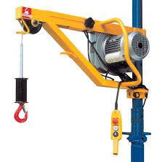
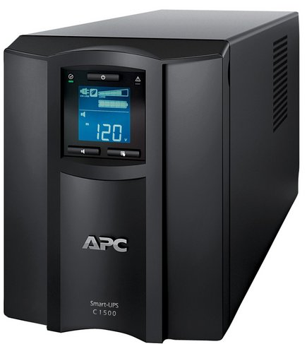
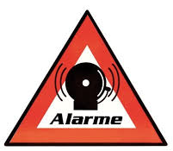
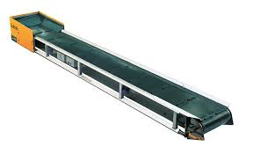
Travaux effectués sur des installations spéciales
OIBT Chap.2 Art.14
L’autorisation nécessitant des connaissances spéciales, notamment sur les dispositifs d’alarme, les monte-charges, les bandes transporteuses, les enseignes lumineuses, les installations photovoltaïques, les installations d’accumulateurs fixes, les systèmes ASI et les bateaux, est accordée à une entreprise si les membres du personnel chargés d’exécuter les travaux remplis les conditions suivantes:
CFC d’installateur électricien + 3 ans de pratique (avec personne du métier)
OU
A réussi un examen organisé par l’Inspection
L’autorisation permet d’exécuter les travaux sur les installations qu’elle décrit.

Slide 29
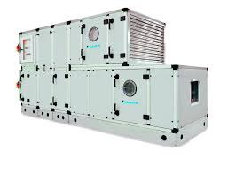
Autorisation de raccordement
OIBT Chap.2 Art.15 al.1-2
Elle est accordée à une entreprise si les membres du personnel chargés d’exécuter les travaux:
CFC d’installateur électricien + 3 ans de pratique (avec personne du métier)
OU
A réussi un examen organisé par l’Inspection
Cette autorisation donne le droit de raccorder ou de remplacer les matériels électriques raccordés à demeure

Slide 30
Travaux d’installation sans autorisation
OIBT Chap.2 Art.16
Les personnes du métier, les contrôleurs et les installateurs-électriciens CFC pour les travaux d’installation dans les locaux d’habitation et les locaux annexes qu’ils habitent ou dont ils sont propriétaires.
Toutes personnes a le droit d’installer une prise ou un interrupteur dans son logement ou dans les locaux annexes (sur des équipements existants) MAIS :
  Monophasé
  Protégé par un disjoncteur et FI 30 mA au maximum en amont de l’installation.
  Doivent être contrôlés par une personne titulaire d’une autorisation + attestation de contrôle!
Toutes personnes a le droit d’installer ou de remplacer une lampe ou de remplacer un interrupteur dans son logement ou dans les locaux annexes.

Slide 31

Validité de l’autorisation d’installer
OIBT Chap.2 Art.18 al.1
L’autorisation d’installer est illimitée dans le temps et intransmissible.
Elle est valable dans toute la Suisse.

Slide 32
Suppression de l’autorisation d’installer
OIBT Chap.2 Art.19 al.2
L’autorisation d’installer est révoquée si:
Les conditions d’octroi ne sont plus remplies
Malgré un avertissement, le titulaire de l’autorisation ou son personnel enfreignent gravement la présente ordonnance.

Slide 33
Registre des autorisations d’installer
OIBT Chap.2 Art.20 al.1
L’Inspection (ESTI) tient un registre des autorisations d’installer; ce registre est public.
https://verzeichnisse.esti.ch/fr/aikb

Slide 34
OIBT CHAPITRE 3
Exécution des travaux d’installation
(en toute sécurité)

Slide 35

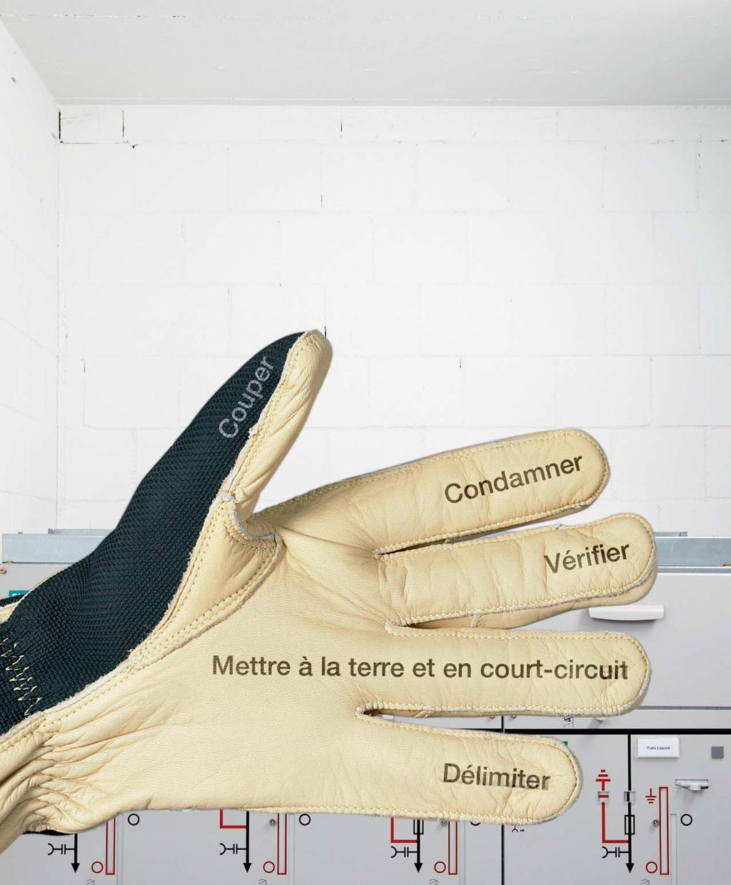
La règle des 5 doigts
OIBT Chap.3 Art.22 al.1
Domaine d’application:
Pour tout les travaux sur des installations électriques, en tout temps.
1. Couper
2. Condamner
3. Vérifier
4. Mettre à la terre, court-circuité
5. Délimiter

Slide 36
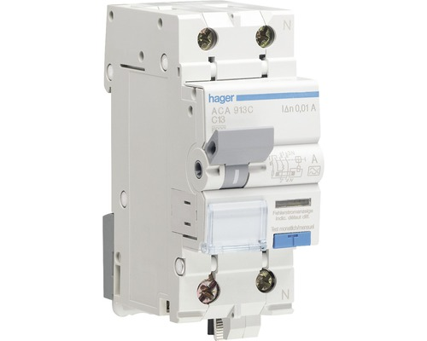
1. Couper
Enlever les fusibles (On les prends avec !!!)
Descendre le bouton du disjoncteur ou du FI (DDR)
DDR = Disjoncteur Différentiel Résiduel

Slide 37
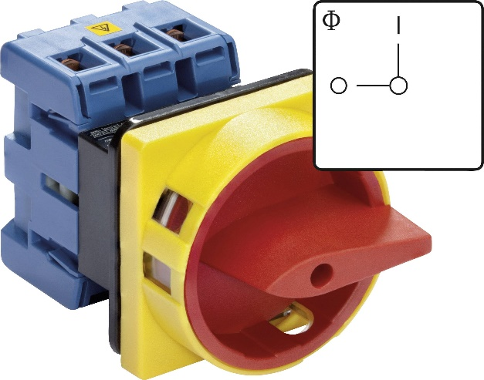
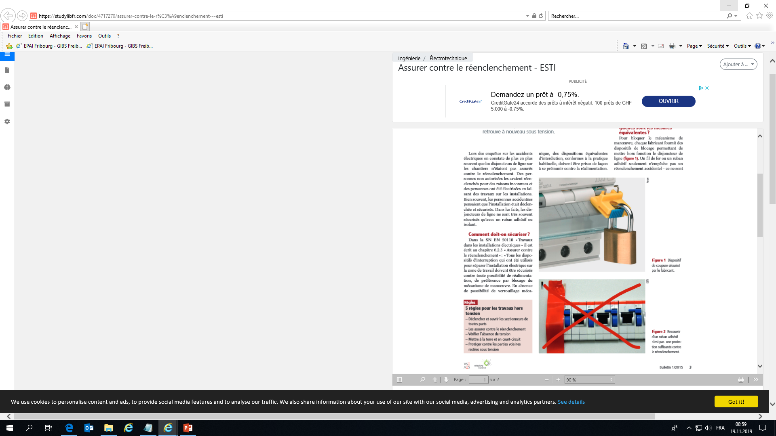
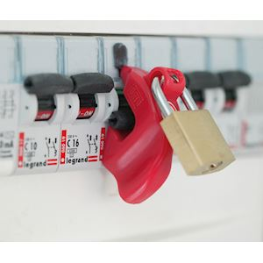
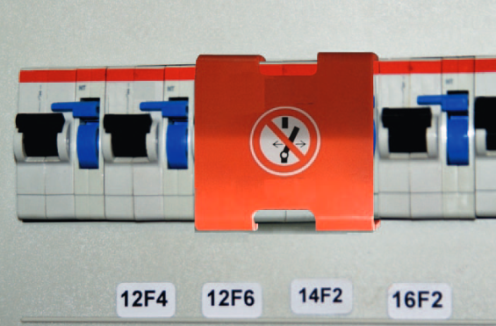
2. Condamner
Interrupteur cadenassable
Disjoncteur cadenassable
(ou avec un fil)
Dispositif contre les réenclenchements intempestifs

Slide 38
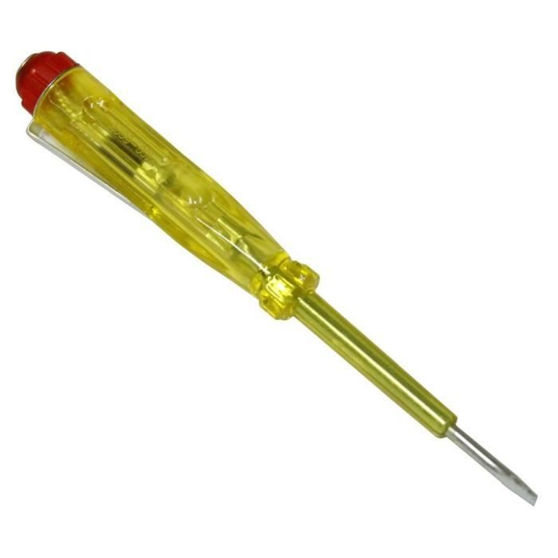
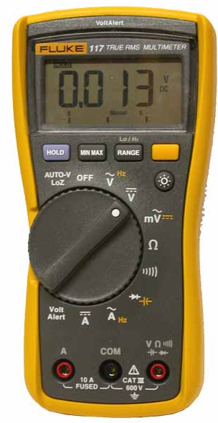
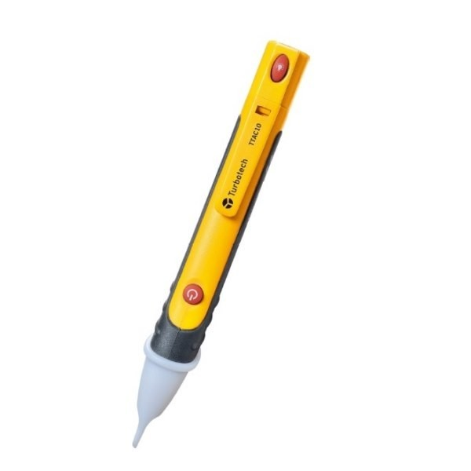
3. Vérifier
Attention !!! Tester l’appareil avant.

Slide 39
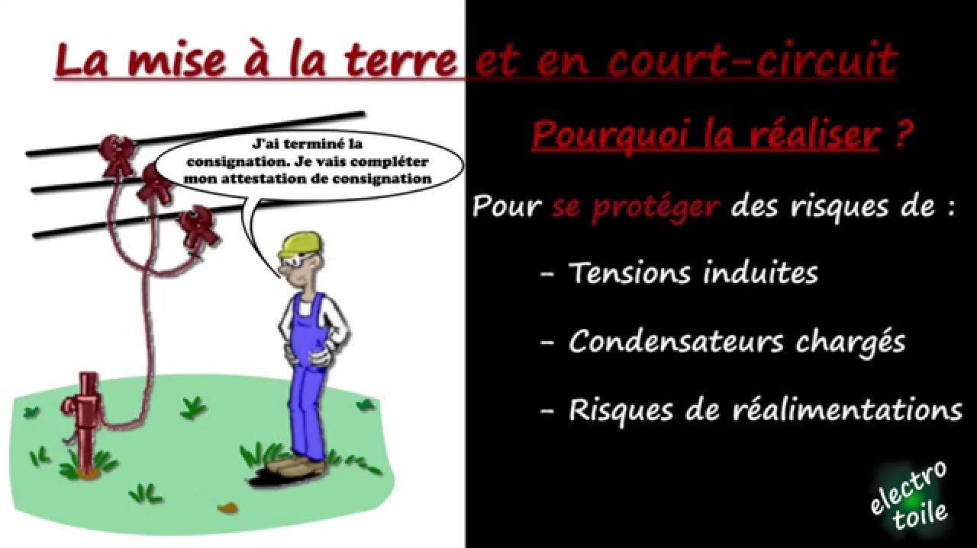
4. Mettre à terre, court-circuiter
Dans l’installation intérieur, il s’agît plutôt de faire un pont. (Coupler des conducteurs)

Slide 40
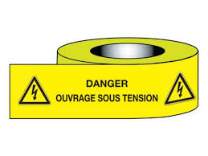
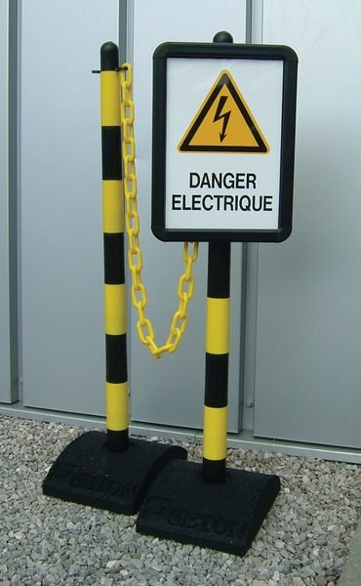

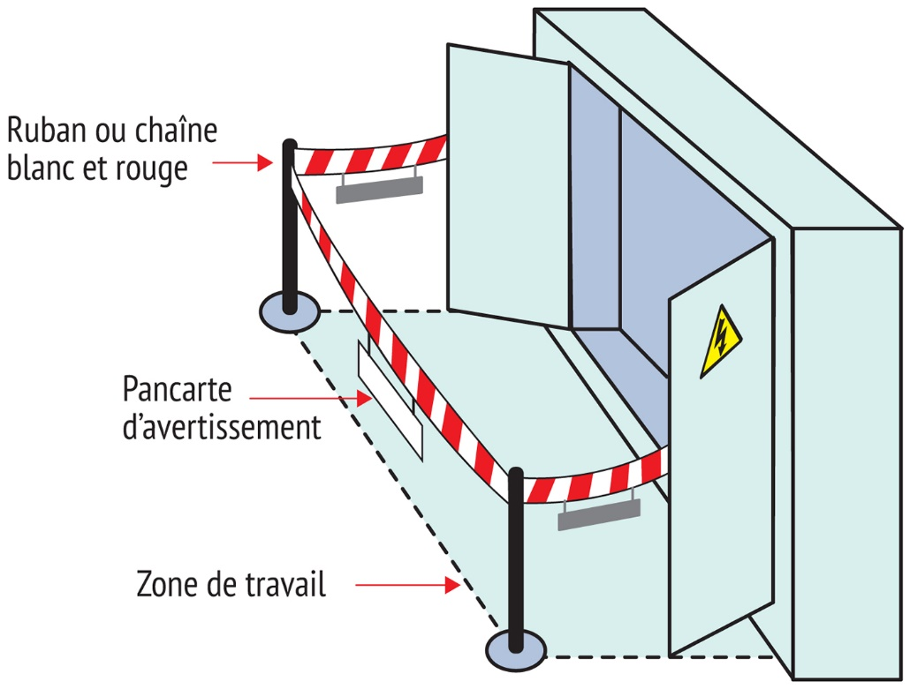
5. Délimiter

Slide 41
Travaux sous tension
OIBT Chap.3 Art.22 al.2
Les installateurs électriciens CFC ou formation équivalente.
Ils doivent être instruits et équipés selon les normes actuelles.
Les travaux doivent être effectués par deux personnes.
(un responsable).
La deuxième personne peut déclencher, sauver la personne, appeler les secours.

Slide 42
Avis d’installation
OIBT Chap.3 Art.23
But:
Annoncer les travaux au GRD (Gestionnaire de Réseau de Distribution).
(Avant le début de ceux-ci)
Pas nécessaire pour petites installations

Slide 43
Contrôle finale de l’installation
OIBT Chap.3 Art.22 al.1-2-4
Fait par l’entreprise qui a effectué les travaux avec:
Une personne du métier ou autorisée
Une entreprise désigné dans un consortium
Le propriétaire transmet le RS (Rapport de sécurité) au GRD et lui annonce la fin des travaux.

Slide 44
OIBT CHAPITRE 4
Dispositions communes

Slide 45

Organes de contrôle
OIBT Chap.4 Art.26 al.1
Les organes de contrôles indépendants.
  (Par exemple: Un privé -> Monsieur Clerc d'Arconciel)
Les organismes d'inspection accrédités
(par METAS->Service d’accréditation Suisse SAS)
  (Par exemple: Cinelec SA Matran / Securelec Genève)
  -> contrôle d'installations spéciales
Les exploitants de réseau (Par exemple: groupe E, GESA)
Inspection fédérale des installations à courant fort (ESTI)

Slide 46

L’ESTI est l’autorité de surveillance et de contrôle des installations électriques qui ne relèvent pas de l’Office fédéral des transports. Elle veille à ce que ces installations soient planifiées, construites et entretenues de façon sûre et écologique. Cela inclut les installations à haute tension, à basse tension et à courant faible.

Slide 47
Organes de contrôle
OIBT Chap.4 Art.26 al.2-3
Les organes de contrôles indépendants.
  (Par exemple: Monsieur Clerc d'Arconciel)
Les organismes d'inspection accrédités
(par METAS->Service d’accréditation Suisse SAS)
  (Par exemple: Cinelec SA Matran / Securelec Genève)
Les exploitants de réseau (Par exemple groupe E)
Inspection fédérale des installations à courant fort (ESTI)
DOIVENT RECEVOIR L’AUTORISATION DE L'INSPECTION
PEUVENT ASSUMER LES TÂCHES DE L'ORGANE DE CONTRÔLE SELON art.26 3a) ET b)

Slide 48
Autorisation de contrôler
OIBT Chap.4 Art.27 al.1
À une personne physique:
  Personne du métier ou chef de projet en installation et sécurité.
  Son niveau de formation correspond à l’état le plus récent de la technique et sa formation continue est assurée.
  Les directives internes concernant les contrôles sont à jour.
  Elle dispose d'appareil de mesures et de contrôle appropriés et calibrés

Slide 49
Autorisation de contrôler
OIBT Chap.4 Art.27 al.2
À une personne moral (une entreprise):
  L'entreprise affecte au contrôle une personne du métier ou chef de projet en installation et sécurité.
  Cette personne a niveau de formation correspond à l’état le plus récent de la technique et sa formation continue est assurée.
  Les directives internes concernant les contrôles sont à jour et accessibles aux personnes autorisées
  L'entreprise dispose d'appareil de mesures et de contrôle appropriés et calibrés

Slide 50
L'autorisation est :
OIBT Chap.4 Art.27 al.3
&
Art.28 al.2
illimitée dans le temps
Intransmissible
Valable dans toute la suisse
Elle peut être révoquée par l'inspection

Slide 51
Registre des autorisations
OIBT Chap.4 Art.29 al.1
Tenu par l'ESTI
Public (https://www.esti.admin.ch/fr/documentation/listes-dautorisations/)
L'ESTI doit tenir à jour la liste (révocation immédiate)
En cas de litige, l'ESTI a le pouvoir décisionnel selon l'OIBT

Slide 52
Rapport de sécurité
OIBT Chap.4 Art.35 al.1
Le RS garanti que l'installation est conforme aux prescriptions de la présente ordonnance et aux règles techniques.
Le RS affirme que l'installation a été contrôlée selon Art24.45

Slide 53
Exigences relatives au RS
OIBT Chap.4 Art.37 al.1-2
Le rapport de sécurité doit contenir au moins les indications suivantes:
a. L’emplacement de l’installation et l’adresse du propriétaire;
b. La description de l’installation, y compris les normes appliquées et les particularités éventuelles;
c. La périodicité du contrôle;
d. Le nom et l’adresse de l’installateur;
e. Les résultats du contrôle final propre à l’entreprise selon l’art. 24;
f. Le nom et l’adresse du titulaire de l’autorisation de contrôler et les résultats du contrôle après un contrôle de réception selon l’art. 35, al. 3, et du contrôle périodique selon de l’art. 36.
Le rapport de sécurité doit être signé:
a. par les personnes qui ont effectué le contrôle, et
b. par une des personnes autorisées à contrôler dont le nom est mentionné dans l’autorisation d’installer.
Le DETEC fixe le contenu technique du rapport de sécurité. Il consulte au préalable l’Inspection et les organisations professionnelles

Slide 54
L'ESTI peut…
OIBT Chap.4 Art.39
Faire des contrôles sporadique et obliger l'élimination des défaut immédiatement. Sans quoi une coupure de l'alimentation générale du distributeur peut être planifié.

Slide 55
OIBT CHAPITRE 5
Dispositions pénale

Slide 56

Disposition pénal
OIBT Chap.5 Art.42
Vous pouvez être puni par la loi si :
  Vous effectuer des travaux sans autorisation requise (art.6)
  Vous effectuer des contrôles sans autorisation requise
  Non respect des différentes prescriptions
  Nul n'est censé ignorer la loi

Slide 57
OIBT CHAPITRE 6
Dispositions finales
(Contrôle périodiques)

Slide 58
Contrôle périodique
OIBT Chap.6 p.24 à 28
Sert à contrôler une installation régulièrement selon les risques que l'installation possède (1,5,10ou 20 ans). Le propriétaire a la responsabilité de l'effectuer.
Ceci de façon a protéger (les personnes, les animaux et les choses)

Slide 59
Périodicité de contrôle de 20 ans
Toutes les installations électriques relatives à l’habitation.
Périodicité de contrôle de 10 ans, 5, 3 ou 1 an
Toutes les installations électriques à l’usage des locaux commerciaux, des industries, des bureaux et des exploitations agricoles.
Pour les installations électriques comportant des éléments d’installations avec mise au neutre selon le schéma III (ancienne installation avec fil jaune utilisé comme fil de terre et de neutre), la périodicité de contrôle est de 5 ans.
Changement de propriétaire
En cas de changement de propriétaire, un contrôle des installations doit être effectué si celui-ci n’a pas été réalisé au cours des 5 dernières années.

Slide 60


Sources
NIBT 2025, Electro suisse
OIBT 2024, Admin.ch
PowerPoint 2020, Groupe E, GESA, IB-murten, ECAB

